Slide 1
Sửa bài tập về nhà – mã hoá nguồn
Bài tập 1: nhóm 2, nhóm 3
Bài tập 2: nhóm 4, nhóm 6
Nhóm 2 chuẩn bị, chia sẻ màn hình và bắt đầu thuyết trình lúc 13h35.
Nội dung trình bày: nội dung bài làm, phân công công việc, minh chứng làm việc nhóm,…

Slide 2
Nhóm 2

Slide 3
Nhóm 2

Slide 4
Nhóm 3

Slide 6
Nhóm 4

Slide 7
Nhóm 4

Slide 8
Nhóm 4

Slide 10
Nhóm 6

Slide 13
Chương 4: KỸ thuật MÃ HÓA KÊNH

Slide 14
Hệ thống thông tin số điển hình
Mã hóa nguồn
Mật mã hóa
Mã hóa kênh
Đa truy cập
X
M
T
Định dạng
Ghép kênh
Điều chế
Kênh
thông
tin
Đồng bộ
Định dạng
Giải mã nguồn
Giảimật mã
Giảimã kênh
Giải điều chế
Giải truy cập
R
C
V
Tách kênh

Slide 15
Nội dung
Giới thiệu kỹ thuật mã hóa kênh
Mã phát hiện lỗi
Mã sửa lỗi

Slide 16
Nội dung
Giới thiệu kỹ thuật mã hóa kênh
Mã phát hiện lỗi
Mã sửa lỗi

Slide 17
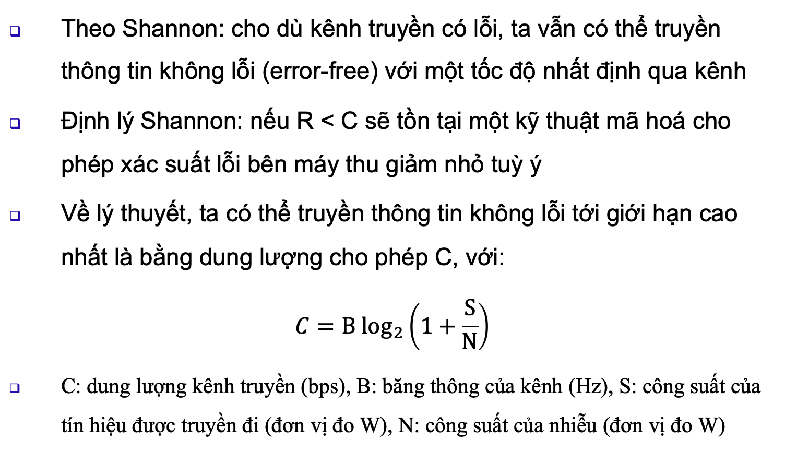
Cơ sở lý thuyết mã hoá kênh
Theo Shannon: cho dù kênh truyền có lỗi, ta vẫn có thể truyền thông tin không lỗi (error-free) với một tốc độ nhất định qua kênh
Định lý Shannon: nếu R < C sẽ tồn tại một kỹ thuật mã hoá cho phép xác suất lỗi bên máy thu giảm nhỏ tuỳ ý
Về lý thuyết, ta có thể truyền thông tin không lỗi tới giới hạn cao nhất là bằng dung lượng cho phép C, với:
$$C=B \log_{2}\left(1+\frac{S}{N}\right)$$
C: dung lượng kênh truyền (bps), B: băng thông của kênh (Hz), S: công suất của tín hiệu được truyền đi (đơn vị đo W), N: công suất của nhiễu (đơn vị đo W)

Slide 18
Giới thiệu các kỹ thuật điều khiển lỗi
Tăng công suất phát
Sử dụng phân tập (diversity)
Kiểm tra echo (truyền song công)
Yêu cầu lặp lại tự động (Automatic Repeat reQuest)
Mã hóa sửa lỗi không phản hồi (Forward Error Correction Coding)
Phương pháp 4 và 5: Yêu cầu dùng mã có khả năng phát hiện và sửa lỗi (Mã hóa kênh)

Slide 19

Phân loại mã hóa kênh
Mã hóa kênh
Mã khối
Mã chập
Mã không tuyến tính
Mã tuyến tính
Mã không vòng
Mã vòng
Mã Golay
RS
BCH nhị phân
Hamming (e=1)
e>1

Slide 20
Mã khối
Bộ tham số: n, k, khoảng cách Hamming tối thiểu và ma trận sinh/đa thức sinh
k bit tin
Bộ mã hóa khối
n bit
mã hóa
k bit
(n-k) bit
Tỷ lệ mã R = k/n
(thường từ ½ -1)
Phần tin
Phần dư
Từ mã khối n bit

Slide 21
Mã khối tuyến tính
Có chứa từ mã toàn bit 0;
Có tính chất đóng: với hai từ mã C_{i}, C_{j} bất kỳ, ta có:
C_{i} + C_{j} = C_{k}
Với C_{k} cũng là từ mã
a = 00 00000
b = 01 00111
c = 10 11100
d = 11 11011

Slide 22
Mã vòng
Mã khối tuyến tính không có từ mã toàn 0;
Dịch vòng một từ mã thì cũng được một từ mã trong cùng bộ mã
1101000 → 0110100 → 0011010 → 0001101
→ 1000110 → 0100011 → 1010001 → 1101000

Slide 23
Khả năng phát hiện và sửa lỗi của mã khối
Khoảng cách Hamming giữa các từ mã trong một bộ mã liên quan đến khả năng phát hiện lỗi và sửa lỗi của bộ mã đó:
d là khoảng cách Hamming
r là số lỗi phát hiện được
s là số lỗi sửa được
r >= s

Slide 24
Ví dụ khả năng phát hiện và sửa lỗi
M1
Ký tự | A | B | C | D | E | F | G | H
Từ mã | 000 | 001 | 010 | 011 | 100 | 101 | 110 | 111
M2
Ký tự | B | C | E | H
Từ mã | 001 | 010 | 100 | 111
M3
Ký tự | B | G
Từ mã | 001 | 110
Bộ mã M1 (d = 1) không có khả năng phát hiện lỗi
Bộ mã M2 (d = 2) phát hiện được 1 lỗi, không sửa được lỗi
Bộ mã M3 (d = 3) phát hiện và sửa được 1 lỗi

Slide 25
Quan hệ giữa n và k (sai 1 lỗi)
Số bit tin: k → số từ mã dùng 2^{k}
Số bit tổng cộng: n → số từ mã tổng cộng 2^{n}
Số từ mã không dùng (cấm): 2^{n} – 2^{k}
Số trường hợp sai 1 lỗi đối với 1 từ mã: n
Số trường hợp sai 1 lỗi tổng cộng: n.2^{k}
Để có thể phát hiện và sửa hết các lỗi trên, yêu cầu:
k/n = 1/3
k/n = 4/7
k/n = 7/11

Slide 26
Giải mã
Giải mã nhằm trích thông tin từ dòng bit nhận được qua kênh truyền có nhiễu
Là công việc rất thách thức đối với bài toán sửa lỗi

Slide 27
Bài toán
Bộ mã hoá nguồn sinh ra các từ mã:
001
010
101
111
Giả sử bit 0 được mã hoá thành xung 0.2V và bit 1 thành xung 4.2V
Giả sử từ mã phát: 001 → bản tin phát gồm các xung: 0.2V 0.2V 4.2V
Giả sử bản tin phát bị nhiễu và bản tin thu là: 0.4V 2.6V 4.2V

Slide 28
Giải mã quyết định cứng
Thực hiện:
Lấy mẫu xung nhận theo nhịp đồng hồ thu
So sánh với mức ngưỡng
Đưa ra quyết định 1 hoặc 0 cho từng bit đơn lẻ

Slide 29
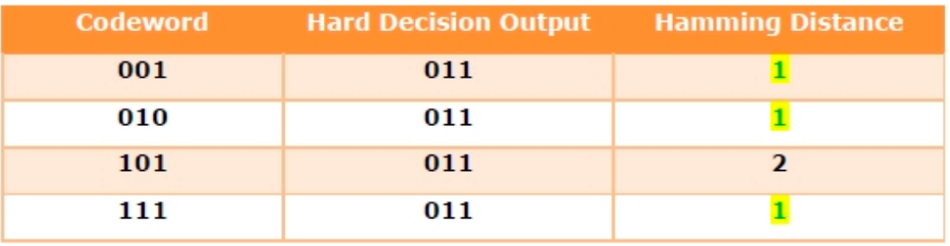
Ví dụ giải mã quyết định cứng
Bên thu: giả sử ngưỡng là 2.2V
Khả năng từ mã phát là: 001, 010, 011
Bộ giải mã quyết định chọn một trong 3 từ mã là 001, 010, 111 → mập mờ

Slide 30
Giải mã quyết định mềm
Có nhiều thuật toán giải mã quyết định mềm
Nguyên tắc:
Không giải mã từng bit đơn lẻ mà xem xét cả một cụm bit
Xem xét một dải các giá trị mà cụm bit đó có thể có
Ước lượng tốt hơn giải mã quyết định cứng

Slide 31
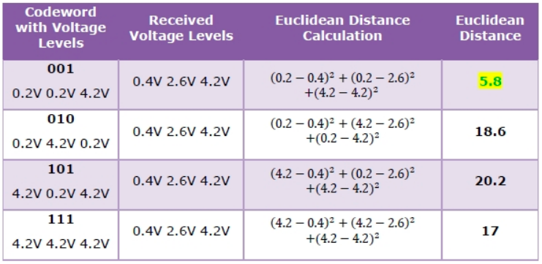
Ví dụ giải mã quyết định mềm
Ví dụ: dựa vào khoảng cách Euclid

Slide 32
30sv/12 nhóm → 6 nhóm 2 và 6 nhóm 3
30sv/10 nhóm → 10 nhóm 3 sv

Slide 33
Nội dung
Giới thiệu kỹ thuật mã hóa kênh
Mã phát hiện lỗi
Mã sửa lỗi

Slide 34
Mã kiểm tra chẵn lẻ (parity)
Mã khối đơn giản
Thêm bit chẵn lẻ (parity – P ) vào ký tự trước khi truyền;
Có 2 loại:
Loại chẵn (Even parity): tổng số bit 1 trong ký tự (kể cả bit P) là số chẵn
Loại lẻ (Odd parity): tổng số bit 1 trong ký tự (kể cả bit P) là số lẻ
Bên thu kiểm tra và phát hiện lỗi dựa vào kiểm tra bit P

Slide 35
Mã hóa và giải mã
Mã hoá: tính bit P → gắn vào cuối ký tự 7 bit → phát đi
Giải mã: tính bit P → so sánh với bit P thu.
Nếu khớp → chấp nhận
Nếu không khớp → từ chối
Cấu trúc từ mã:
B₀ B₁ B₂ B₃ B₄ B₅ B₆ P
R = k/n = 7/8
7 bit tin 1bit kiểm tra

Slide 36
Khả năng phát hiện và sửa lỗi
Khoảng cách Hamming của mã: 2
Khả năng phát hiện lỗi theo lý thuyết: 1
Khả năng phát hiện lỗi trên thực tế: phát hiện được số lỗi lẻ
Khả năng sửa lỗi: 0
Có thể mở rộng ra cho khối ký tự, gồm P hang và P cột

Slide 37
Mạch tính bit P
B₆ B₅ B₄ B₃ B₂ B₁ B₀
P chẵn
P lẻ

Slide 38
Mã checksum
Mã khối đơn giản
Thêm bit kiểm tra vào đoạn dữ liệu trước khi truyền, dùng thuật toán hoặc nguyên tắc chẵn lẻ như parity
Bên thu kiểm tra và phát hiện lỗi dựa vào kiểm tra được thêm vào

Slide 39
Mã hoá và giải mã
Chia dữ liệu ra thành từng đoạn (segment) có kích thước bằng nhau cố định
Mã hoá: tính bù 1 của đoạn → bit checksum
Giải mã: tính bù 1 của đoạn cùng với checksum
Nếu kết quả = 0: chấp nhận
Nếu kết quả khác 0: từ chối

